Slide 1
宁夏回族自治区双师型专业技能研修——机械技术专业（高职）教师培训班
培训体会
李振威

Slide 2
开班仪式

Slide 3
培训内容：
一、数控车床编程与操作
二、数控铣床编程与操作
三、编程软件：UG
四、系统:华中21型

Slide 4
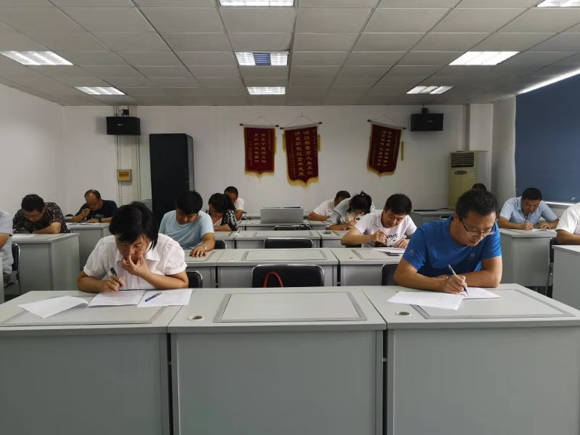
体会：
一、理+实=检验真理的唯一标准

Slide 6
二、积极性和参与性=收获

Slide 7
三、交流与探讨=发展
与同行业交流了各种教学法的优劣性，并优秀的教学案例进行了交流互动
“学生行动”是学生的权利
“行动导向”的核心就是“学生的行动就是最有效的学习” 、“教、学、做”合一、“寓教于做”

Slide 8
四、启示
1、专业教学全部在一体化技能教室上课 实训设备配备全部与企业对接。
2、职业学院大都采用小班化教学

Slide 9
3、部分专业人才培养模式采用双元制模式 部分专业人才培养模式采用学校加企业的双元制教学模式，类似于德国的双元制，学生在学校学习一段时间，再到企业学习一段时间。进企业不是纯粹的实习，而是师傅带徒弟的学习模式。

Slide 10
4、条件许可情况下，学生一人一机，都采用学生自学，教师指导方式。

Slide 11
谢谢观看！

